Slide 1
История появления библиотек.
История древнейших библиотек: библиотечный урок для 5-х классов
Выполнила: Кожухова Олеся Сунагатовна, педагог-библиотекарь

Slide 2
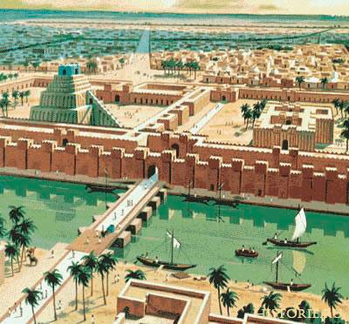
Древнее Двуречье
Первые сведения о существовании библиотек относятся ко времени расцвета культур народов Двуречья (Древняя Месопатамия).
Древняя Месопотамия находилась в долине рек Тигр и Евфрат.
На протяжении конца 2-го — начала 1-го тысячелетия до н. э. в Месопотамии сосуществовали два сильнейших царства: Вавилония (на юге) и Ассирия (на севере).

Slide 3
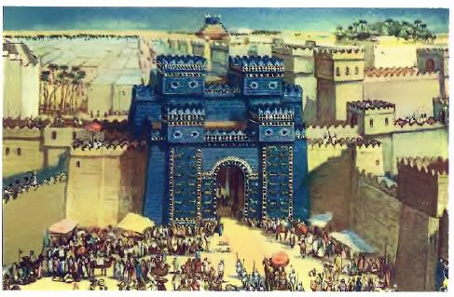
Древнее Двуречье

Slide 4
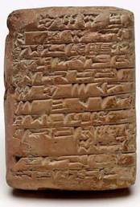
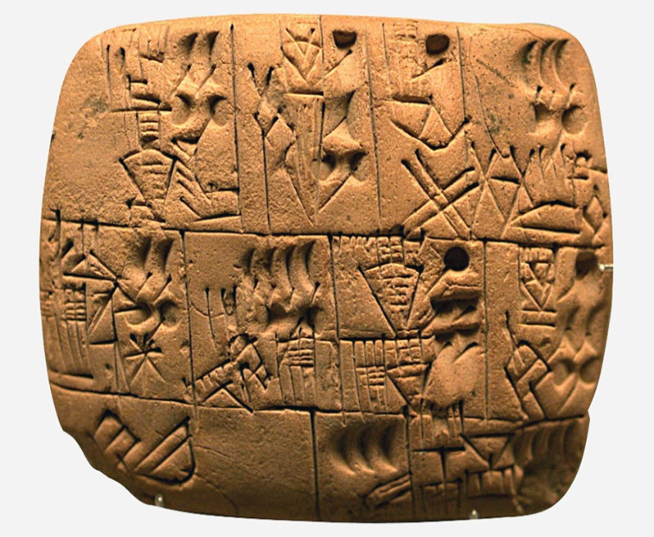
Письменность народов Двуречья
Народы Двуречья в качестве материалов для письма использовали глину.
Такая письменность на глине называлась клинописью.
На глиняных табличках, пока глина ещё мягкая, деревянной палочкой для письма или заострённым тростником выдавливали знаки; отсюда и «клинообразные» штрихи.

Slide 5
Библиотека царя Ашшурбанипала
Именно в Двуречье и была обнаружена одна из древнейших библиотек – Библиотека ассирийского царя Ашшурбанипала (668-635 г.г до н.э.)

Slide 6
Ашшурбанипал
Ашшурбанипал – последний крупный ассирийский царь.
Он был воспитан жрецами, которые обучили его клинописи и чтению.
Изучал науки и решал задачи с умножением и делением.
Это был первый и последний грамотный царь Ассирии.

Slide 7
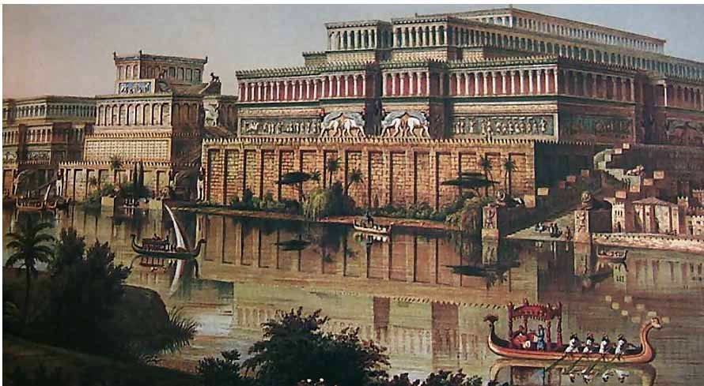
Библиотека Ашшурбанипала
Приказ об открытии библиотеки отдал Ашшурбанипал.
Открыли ее в ассирийской столице Ниневии.
Библиотека занимала специальные помещения в двух дворцах царя, один из которых назывался «Дом наставлений и советов»
На берегу реки Тигр

Slide 8
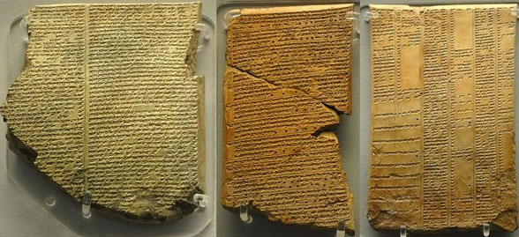
Библиотека Ашшурбанипала
В библиотеке хранились таблички с текстами на шумерском, ассирийском и других языках (примерно 30 тыс. табличек).
Таблички хранились по отраслям знаний.
Одна «книга» могла состоять из нескольких табличек и хранилась в отдельном деревянном ящике.

Slide 9
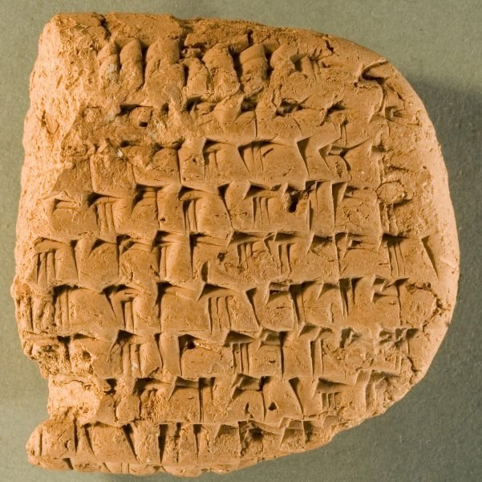
Библиотека Ашшурбанипала
Для того, чтобы найти нужную книги обращались к «каталогам», где указывалось название книги и комната и полка, на которой она хранилась.
На каждую табличку ставился штамп «Дворец Ашшурбанипала, царя вселенной, царя Ассирии».

Slide 10
Библиотека Ашшурбанипала
В библиотеке собирали и хранили самые различные документы:
донесения,
контракты,
приказы,
жалобы,
карты,
таблицы по математике,
различные мифы и легенды древних шумеров и ассирийцев.

Slide 11
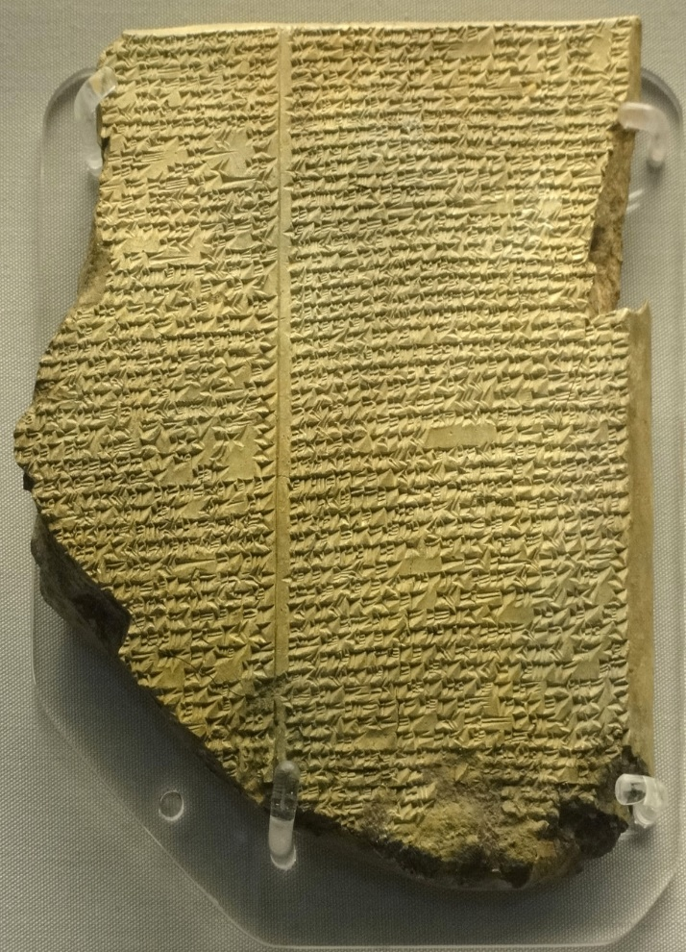
Библиотека Ашшурбанипала
Здесь хранилось самое древнее литературное произведение мира, шумерский эпос о Гильгамеше (около 2400 г. до н.э.)
Записан он был в стихах на 12 глиняных табличках.

Slide 12
Библиотека Ашшурбанипала
После смерти Ашшурбанипала Ассирийское царство подверглось нашествию кочевников.
Жители Ниневии под защитой мощных стен успешно отражали натиск нападавших, пока враг не пошёл на хитрость: перегородил Тигр…
Вода начала затапливать город, и вскоре население было вынуждено отдать себя на милость победителям.
Враги захватили Ниневию, разграбили и разрушили её дома и дворцы.
В отличие от золота и драгоценностей, глиняные таблички, хранившиеся в «библиотеке» Ашшурбанипала, не привлекли внимания грабителей.
Библиотека оказалась погребённой под руинами тех дворцов, где хранилась

Slide 13
Библиотека Ашшурбанипала
В 1849 году большую часть библиотеки (которая хранилась в северо-западном дворце на берегу Евфрата) нашёл британский археолог Остин Генри Лэйард.
Через три года ассистент Лэйарда британский дипломат и путешественник Ормуз Рассам в противоположном крыле дворца нашёл вторую часть библиотеки.
Обе части были вывезены на хранение в Британский музей.

Slide 14
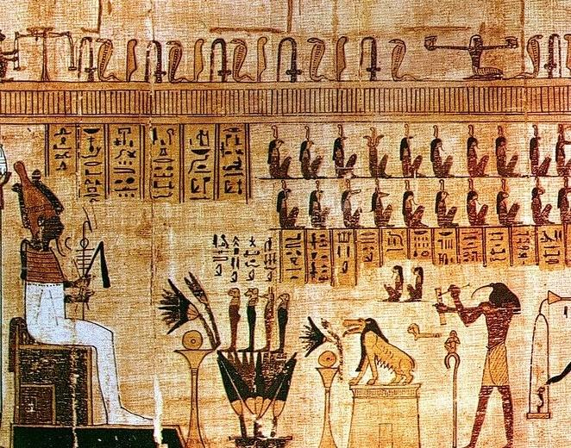
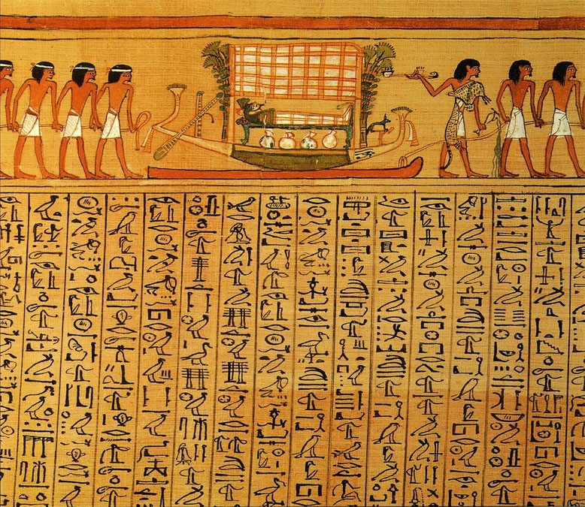
Древний Египет
В Древнем Египте писали на папирусе.
Древние египтяне писали с помощью иероглифов.

Slide 15
Александрийская библиотека
Самой крупной библиотекой античного мира была Александрийская библиотека – библиотека Александрийского мусейона (музей).
В городе Александрия.
Она была основана в начале III в. до н. э. царем Птолемеем I Сотером.

Slide 16
Александрийская библиотека
Здесь хранились 700 тыс папирусных свитков по истории, риторике, философии, медицине, законодательству.
В разные годы в библиотеке работали Архимед, математик Эвклид.
Свитки располагались по именам авторов.

Slide 17
Александрийская библиотека
В 47 г. до н.э. большая часть фондов библиотеки по распоряжению Юлия Цезаря была подготовлена для отправки в Рим.
Когда свитки пытались вывезти, возник пожар, большинство их погибло в огне.

Slide 18
Александрийская библиотека
Окончательно разгромили библиотеку арабы.
Халиф Омар в 642 г., захватив Александрию, приказал топить библиотечными свитками александрийские бани.

Slide 19
Александрийская библиотека в наши дни
В 2002 г. библиотека была восстановлена, благодаря ЮНЕСКО.
Над проектом здания работали норвежские архитекторы.
Строительство продолжалось 7 лет.
Есть хранилище для 8 млн. томов книг (пока хранится 500 тыс.)
Есть и отдельно стоящий планетарий.

Slide 20
Александрийская библиотека в наши дни
В библиотеке собрана коллекция ценнейших арабских манускриптов VII-VIII вв. и факсимильная копия атласа мира Клавдия Птолемея.

Slide 21
Древняя Русь
В Древней Руси для письма использовали бересту (берестяные грамоты).
Первые сведения о появлении рукописных книг относятся примерно к 9-10 вв.
В это время широко распространялась письменность: переписка древнерусских и перевод иностранных книг.

Slide 22
Рукописные книги
Создание рукописной книги было делом трудоемким, да и сам материал - пергамент - был дорог.
Переплеты книг делались из деревянных досок, обшитых кожей и часто украшенных драгоценными металлами и самоцветами.
Иметь такую рукописную книгу в личной собственности мог только очень богатый человек или церковная организация.

Slide 23
Первые библиотеки на Руси
Появление первых библиотек на Руси связывают с возникновением на территории нашей страны древнерусского государства - Киевская Русь.
Книги и другие памятники письменности в 10-11 вв., главным образом, собирались в монастырях, церковных соборах великих князей и высшего духовенства.
Все это и привело к возникновению первых библиотек на Руси.

Slide 24
Первые библиотеки на Руси
Само слово “библиотека” в Древней Руси почти не употреблялось.
Впервые оно встречается в знаменитой “Геннадиевской Библии”, которая была переведена и переписана в Новгороде в самом конце 15 в. (1499 г.).
Термин этот был для русских людей непривычным, поэтому на полях против него переводчик даже сделал пояснение: “книжный дом”.
Второй раз термин встречается в начале 17 в. (1602 г.) в Соловецкой летописи, которая сообщала: «Построена у соборской церкви в паперти каменная палата для библиотеки».

Slide 25
Монастырские библиотеки
В1037 г. Ярослав Мудрый собрал писцов для перевода греческих и переписки уже имеющихся славянских книг, приказав хранить их в Софийском соборе в Киеве.
Созданная таким образом первая библиотека на Руси в последующие годы росла и обогащалась книжными сокровищами.
До наших дней библиотека не сохранилась.

Slide 26
Монастырские библиотеки
Самыми известными были библиотеки Соловецкого монастыря,
Кирилло-Белозёрского,
Чудова,
Троице-Сергиева под Москвой.
КиевоПечёрского.

Slide 27
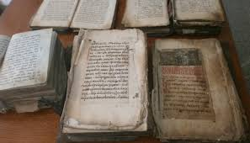
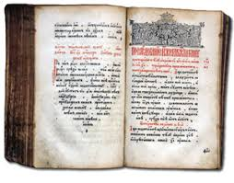
Монастырские библиотеки
В фондах монастырских библиотек хранились сочинения деятелей церкви,
беседы и поучения «святых отцов»,
псалтыри,
молитвенники.
древнерусские летописи о великих князьях.

Slide 28
Монастырские библиотеки
Книги в монастыри жертвовали князья, бояре, монахи, торговцы, привозились и переписывались из-за границы.
Монастырские библиотеки преимущественно обслуживали монахов и священнослужителей своего монастыря, которым книги выдавались для «учения и списывания».

Slide 29
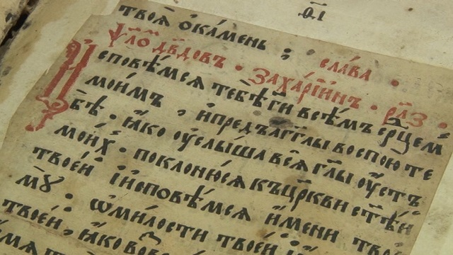
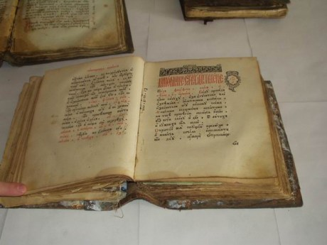
Значение
Древнерусские библиотеки были и просветительскими учреждениями, и книжными мастерскими, и ”книгохранилищами”: они сберегли, сохранили для нас ценнейшие памятники старины и древнерусской письменности (книги).

